Slide 1
DNS Server 架設
臺北市社子國民小學 資訊組長 姜保煌
t00276@stps.tp.edu.tw

Slide 2
課程大綱
各校DNS伺服器版本和未來方案選擇
DNS相關概念說明
DNS網路偵錯工具 – nslookup 和 dig
Windows DNS Server
CentOS7 -- Bind9
Docker -- Bind9.9.5 (Windows10為例)

Slide 3
各校DNS伺服器版本
DNS 版本 | 教育部要求
Windows DNS Server | Windows Server 2008 R2以上(含) DNS Server
Linux -- Bind | Bind 9.9以上(含)
Synology or QNAP | Bind 9.9以上(含)

Slide 4
未來方案選擇
DNS 版本選擇 | 經費 | 難度
Windows Server 2016 DNS Server | 大約10,000 | 易
Linux -- Bind 9.9以上(含) | Free | 中
NAS 之 embedded DNS Server | Free | 易
Docker – Bind 9.9 | Free | 易

Slide 5
DNS階層結構
根網域
．
最上層網域
top-level domains
arpa
com
net
org
cn
tw
jp
第二層網域
ip6
In-addr
hinet
com
edu
org
2
163
www
www.hinet.net.
tp
0
8
21
stps
0
8
1
148
www.stps.tp.edu.tw.
www
1
0
1
2
2
b
1.228.21.163.in-addr.arpa.
b
b.b.2.1.8.8.2.0.1.0.0.2.ip6.arpa.

Slide 6
DNS查詢運作原理圖示
root
是否屬於自己的 DN ? 是則回應結果
是否有 Cache 資料 ? 是則回應結果
皆非則向 root “.” 詢問--->
得到的 DNS 資料及主機資料都會 Cache 以備下一次資料被查詢時使用
查詢 .tw
回應.tw(s)
查詢www.pchome.com.tw
查詢 com.tw
.tw
本機 hosts
回應 com.tw(s)
回應結果
查詢 pchome.com.tw
com.tw
回應 pchome.com.tw(s)
查詢 www.pchome.com.tw
回應 118.18.232.133
pchome.com.tw
Recursive
Interative
Notes:
Recursive 遞迴查詢:
使用者只送出一個查詢， 由DNS Server 完成其他所需的查詢後回應
Non-Recusive 反覆查詢(非遞迴查詢)
每一個查詢直接給予指示性的回應， 由使用者端再進行後續的查詢
通常Client到Server之間是 Recursive 查詢
Server到Server之間是Interactive 查詢

Slide 7
DNS資源紀錄(Resource Record)
主機（Ａ）紀錄：紀錄網域名稱對應成 IP
主機（ＡＡＡＡ）紀錄：紀錄網域名稱對應成 IPv6
指標（PTR）紀錄：紀錄 IP (或 IPv6) 對應成網域名稱
別名（CNAME）紀錄：紀錄同一台主機的其他網域名稱
郵件交換（MX）紀錄：紀錄網域內的預設郵件伺服器 IP 及其優先權
名稱伺服器（NS）紀錄：紀錄管理該網域的名稱伺服器 IP
授權（SOA）紀錄：記錄網域的宣告與運作規範
origin = bind.stps.tp.edu.tw（管理此網域的主機名稱） mail addr = t00276.stps.tp.edu.tw（管理員信箱） serial = 2017031001（設定稿之版本序號） refresh = 86400 (1 day，master/slave DNS 更新頻率) retry = 1800 (30 mins，更新失敗時之重試頻率) expire = 1728000 (20 days，快取紀錄保存期限) minimum ttl = 259200 (3 days，授權期限，通知 DNS 詢問端資料可引用的期限)

Slide 8
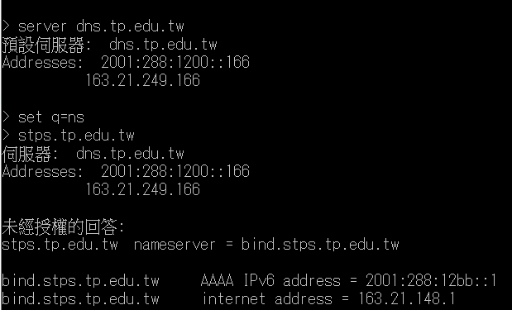
DNS網路偵錯工具 – nslookup
查詢市網註冊之學校網域之DNS Name Server 資訊正確與否
nslookup
server dns.tp.edu.tw
set q=ns
stps.tp.edu.tw
nslookup -q=txt -class=chaos version.bind 163.21.148.1 //查詢DNS SERVER 版本

Slide 9
DNS網路偵錯工具 – dig
dig 使用操作範例
dig www.google.com @8.8.4.4 //指定 8.8.4.4為 dns server查詢www.google.com
dig –x 163.21.148.2 //查詢163.21.148.2之反解
dig +trace www.google.com //追蹤到 www.google.com看經過哪些節點
dig +trace www.google.com @8.8.8.8 //指定 8.8.8.8為 dns server查詢 www.google.com 並追 蹤路徑經過
dig txt chaos version.bind @163.21.148.1 //查詢DNS SERVER 版本

Slide 10
Microsoft DNS Server 備份
備份:
停止DNS服務
備份DNS目錄
C:\Windows\System32\dns 整個目錄複製到備份的資料夾
備份DNS登錄機碼值
HKEY_LOCAL_MACHINE\SYSTEM\CurrentControlSet\Services\DNS
HKEY_LOCAL_MACHINE\SOFTWARE\Microsoft\Windows NT\CurrentVersion\DNS Server

Slide 11
Windows DNS Server (Master/Slave)
Master DNS Server : 172.16.1.15
Slave DNS Server : 172.16.1.10
Domain name: stps.tp.edu.tw
1.在Slave DNS 伺服器上新增一個 [次要區域]。
2.接著選擇正向或反向對應區域。
3.填入區域名稱，例如 : stps.tp.edu.tw。
4.填入主要 DNS 伺服器，例如: 172.16.1.15。
5.在Master DNS 伺服器的 [主要區域] (stps.tp.edu.tw) 上滑鼠右鍵選取 [ 區域轉送 ]頁次並填入 Slave DNS 伺服器，例如:172.16.1.10。並選定 [通知] (Zone Transfer Notification) 頁次，勾選自動通知選項後填入 Slaver DNS 伺服器 IP。
6.如果要手動進行複寫，請在你 Slaver DNS 伺服器的[主要區域] (stps.tp.edu.tw) 上滑鼠右鍵選取 [從主機轉送] 即可。

Slide 12
CentOS7 上安裝及設定 BIND(1)
1.可選擇 minimal 安裝，本次研習為求編輯檔案方便，虛擬機中已安裝X-Window
2. 升級官方套件
#yum –y update
3.關閉 selinux
請修改 /etc /selinux/config ，將 SELINUX 那行改為 disabled，然後重新開機後就生效了。
SELINUX=enforcing 改為 SELINUX=disabled
4.關閉 firewalld
#systemctl stop firewalld
#systemctl disable firewalld

Slide 13
CentOS7 上安裝及設定 BIND(2)
5.安裝 BIND 套件：
#yum -y install bind bind-libs bind-utils bind-chroot
bind // bind 的主程式
bind-libs // bind 和相關指令使用的函式庫
bind-utils // 用戶端的指令
bind-chroot // 將 bind 主程式限制在/var/named/chroot裡
6.啟動 named-chroot，關閉 named
#systemctl stop named
#systemctl disable named
#systemctl start named-chroot
#systemctl enable named-chroot

Slide 14
設定 BIND(編輯 named.conf)#1
編修設定檔 /var/named/chroot/etc/named.conf
options {
listen-on port 53 { any; };
listen-on-v6 port 53 { any; };
directory "/var/named";
allow-query { any; };
recursion no;
version "stps" ;
};

Slide 15
設定 BIND(編輯 named.conf)#2
新增領域宣告 (編修 /var/named/chroot/etc/named.conf)
zone "stps.tp.edu.tw" IN { // 社子國小的領域名稱
type master;
file "named.stps"; // 正解領域檔案名稱
};
zone "148.21.163.in-addr.arpa" IN {
type master;
file "named.163.21.148"; //ipv4反解領域檔案名稱
};
zone "b.b.2.1.8.8.2.0.1.0.0.2.ip6.arpa" IN {
type master ;
file "stps.ipv6_rev "; //ipv6反解領域檔案名稱
};

Slide 16
設定 BIND(編輯 named.conf)#3
named.conf 其他options 常見設定項目
options {
notify yes_or_no; //zone更新通知
recursion yes_or_no; //是否允許使用遞迴查詢
allow-recursion { address_match_list ; }; //允許此 IP 使用遞迴查詢
forwarders { address_match_list;}; //找不到的查詢資料都往該 IP 轉送
allow-query { address_match_list; }; //允許此 IP 使用查詢,可使用 acl_name
allow-transfer { address_match_list }; //允許從 IP 進行 zone transfer,可使用 acl_name
version "version_string"; //版本說明
blackhole { address_match_list; }; //來自這些 IP 的查詢將不必處理
};

Slide 17
設定 BIND(編輯 named.stps)
儲存於 /var/named/chroot/var/named/named.stps
$TTL 38400
$origin stps.tp.edu.tw.
@ IN SOA bind.stps.tp.edu.tw. t00276.stps.tp.edu.tw. (2017022301 14400 900 604800 86400)
@ IN NS bind.stps.tp.edu.tw.
bind IN A 163.21.148.1
bind IN AAAA 2001:0288:12bb::1
@ IN MX 1 aspmx.l.google.com.
@ IN MX 5 alt1.aspmx.l.google.com.
www IN A 163.21.148.2
www IN AAAA 2001:0288:12bb:0002:0000:0000:0000:0001
ss IN CNAME ghs.google.com.
m IN CNAME ghs.google.com.

Slide 18
設定 BIND(編輯 named.163.21.148)
儲存於 /var/named/chroot/var/named/named.163.21.148
$TTL 38400
$origin 148.21.163.in-addr.arpa.
@ IN SOA bind.stps.tp.edu.tw. t00276.bind.stps.tp.edu.tw. (2017012601 14400 900 604800 86400)
@ IN NS bind.stps.tp.edu.tw.
1 IN PTR bind.stps.tp.edu.tw.
2 IN PTR www.stps.tp.edu.tw.
17 IN PTR files.stps.tp.edu.tw.
19 IN PTR media.stps.tp.edu.tw.

Slide 19
設定 BIND(編輯 stps.ipv6_rev)
儲存於 /var/named/chroot/var/named/stps.ipv6_rev
$TTL 38400
$origin b.b.2.1.8.8.2.0.1.0.0.2.ip6.arpa.
@ IN SOA bind.stps.tp.edu.tw. t00276.bind.stps.tp.edu.tw. (2017022301 14400 900 604800 86400)
@ IN NS bind.stps.tp.edu.tw.
1.0.0.0.0.0.0.0.0.0.0.0.0.0.0.0.0.0.0.0 IN PTR bind.stps.tp.edu.tw.
1.0.0.0.0.0.0.0.0.0.0.0.0.0.0.0.2.0.0.0 IN PTR www.stps.tp.edu.tw.
;2001:288:12bb:2::1 IN PTR www.stps.tp.edu.tw.
;2001:288:12bb::1 IN PTR bind.stps.tp.edu.tw.

Slide 20
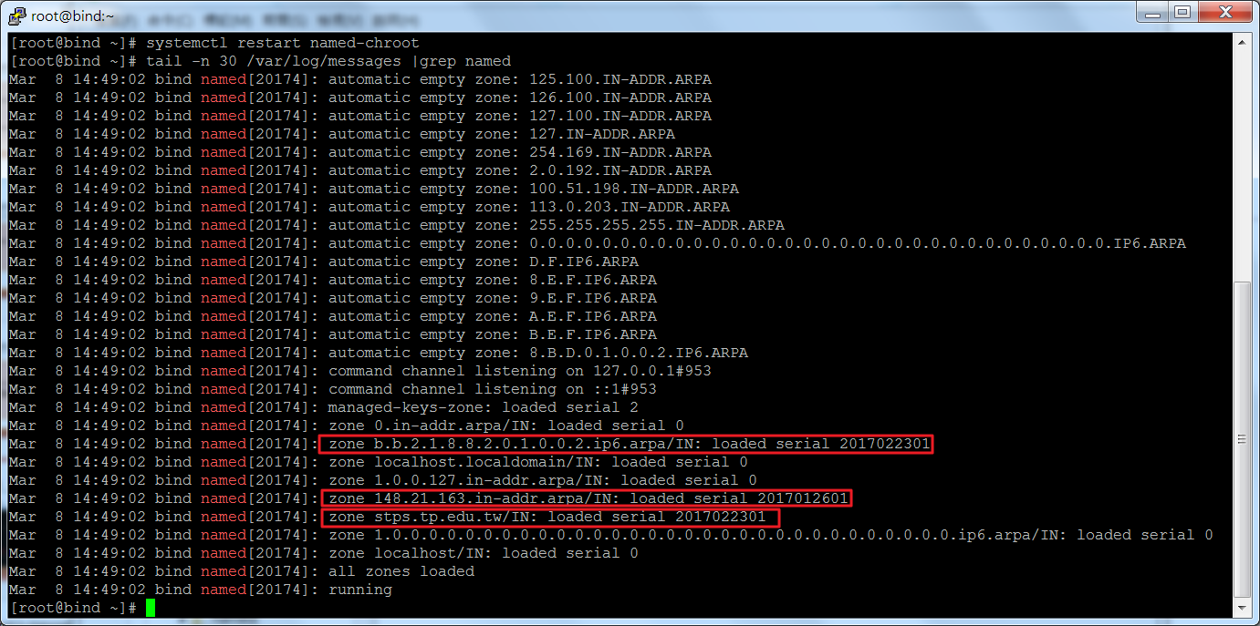
檢視BIND服務啟動
新增的三個領域皆成功載入並啟動
systemctl restart named-chroot
tail -n 30 /var/log/messages | grep named

Slide 21
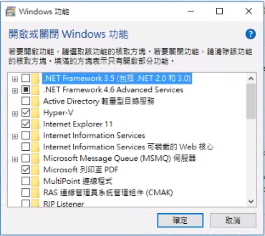
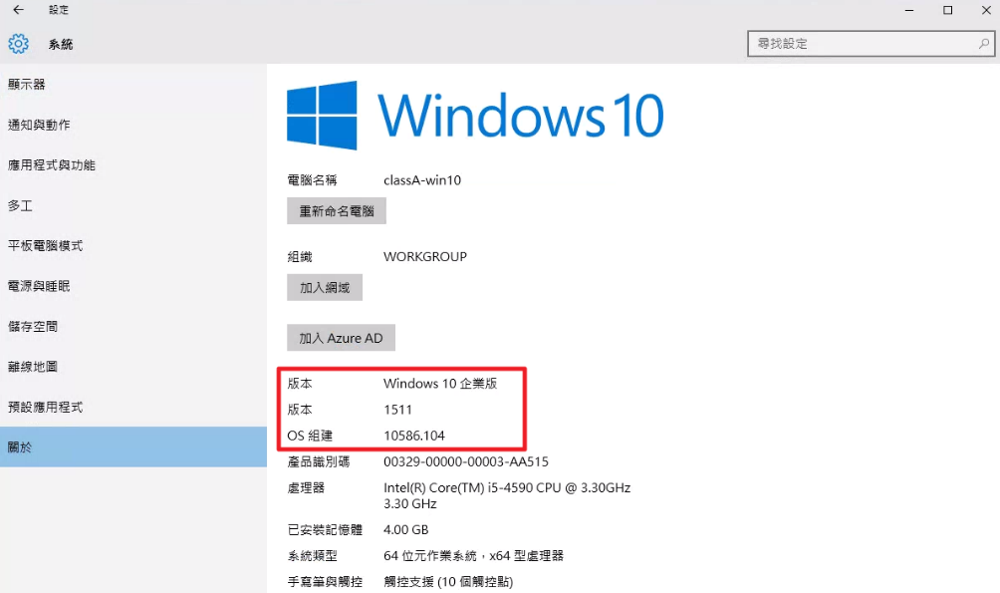
Windows Docker -- Bind9.9+Webmin#1
Windows 10 - -Intel i5 4950 ， RAM : 4GB ，64bit，IP : 172.16.1.50
Docker安裝前須知
64bit Windows 10 Pro, Enterprise and Education (1511 November update, Build 10586 or later)
Enabled Microsoft Hyper-V
Enabled Virtualization Technology (VTx)
RAM 最好8GB
Windows10 本機防火牆放行 TCP 53、UDP 53 、TCP 10000 port

Slide 22
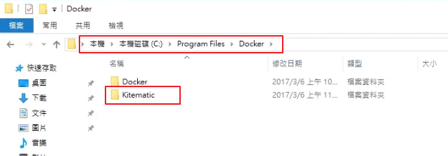
Windows Docker -- Bind9.9+Webmin#2
下載並安裝 InstallDocker.msi
設定 Docker 之CPU 和RAM 以及 Share drivers
下載並解壓縮Kitematic.zip
將解開後的 Kitematic 資料夾搬移至 c:\Program Files\Docker\ 下

Slide 23
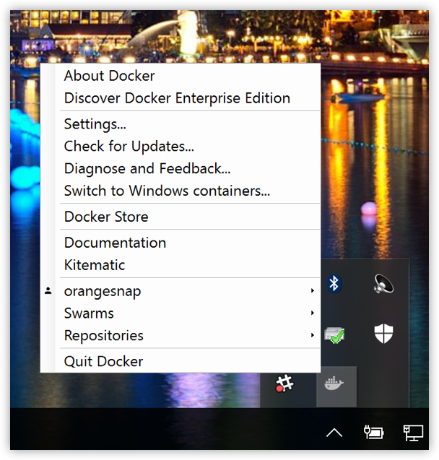
Windows Docker -- Bind9.9+Webmin#3

Slide 24
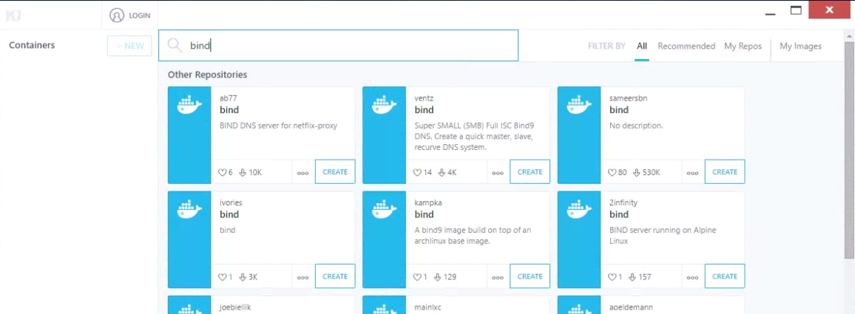
Windows Docker -- Bind9.9+Webmin#4
1.搜尋 bind
2.選擇 sameersbn\bind
3.點選 CREATE
1
2
3

Slide 25
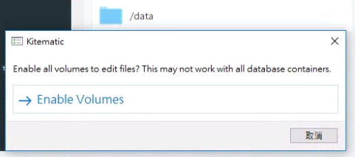
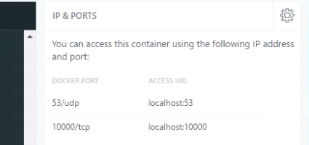
Windows Docker -- Bind9.9+Webmin#5
1.點選 /data ➔ Enabled 2.更改 port
正常可見此二個資料夾

Slide 26
使用 webmin 設定 Bind #1

Slide 27
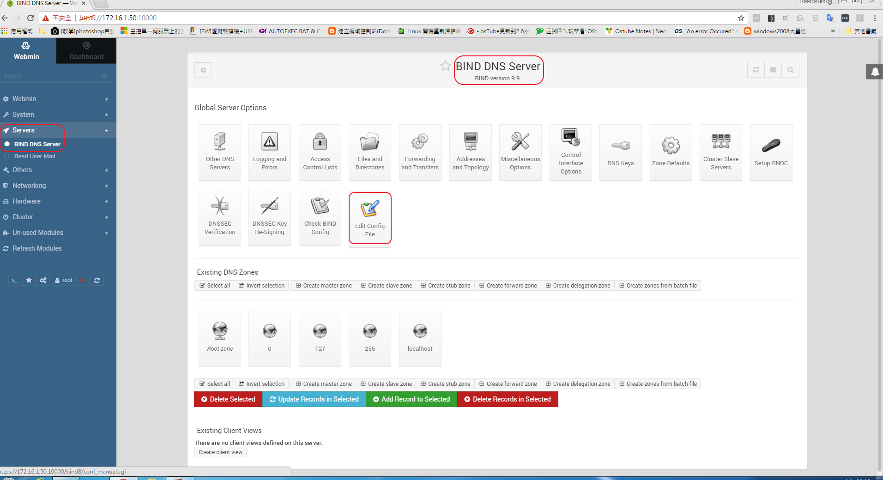
使用 webmin 設定 Bind #2
編輯bind設定檔

Slide 28
使用 webmin 設定 Bind #3
此版本bind的設定檔共有以下四個:
/etc/bind/named.conf
/etc/bind/named.conf.options
/etc/bind/named.conf.local
/etc/bind/named.conf.default-zones
簡單而言，只需編輯以下兩個設定檔:
/etc/bind/named.conf.options //請參考CentOS Bind 之 named.conf 中 options中設定選項
/etc/bind/named.conf.local //請參考CentOS Bind 之 named.conf 中”新增領域宣告”

Slide 29
使用 webmin 設定 Bind #4
/etc/bind/named.conf.options
options {
directory "/var/cache/bind";
dnssec-validation auto;
auth-nxdomain no; # conform to RFC1035
listen-on-v6 { any; };
allow-query { any; };
recursion no;
version "none" ;
};

Slide 30
使用 webmin 設定 Bind #5
/etc/bind/named.conf.local : 新增下列三個領域
zone "stps.tp.edu.tw" IN {
type master;
file "/data/bind/etc/named.stps";
};
zone "148.21.163.in-addr.arpa" IN {
type master;
file "/data/bind/etc/named.163.21.148";
};
zone "b.b.2.1.8.8.2.0.1.0.0.2.ip6.arpa" IN {
type master ;
file "/data/bind/etc/stps.ipv6_rev";
};

Slide 31
使用 webmin 設定 Bind #6
儲存/etc/bind/named.conf.local 後已新增下列三個領域:

Slide 32
使用 webmin 設定 Bind #7
以記事本軟體編輯 “ stps.tp.edu.tw ”， “163.21.148 ”， “ 2001:288:12bb”三個領域，詳細內容請參閱簡報之17-19頁，並依序以下列檔名存檔(配合 named.conf.local 之設定)，將此三檔案存入 Kitematic 之 ”/data/bind/etc/ ” 的資料夾中 。
/data/bind/etc/named.stps
/data/bind/etc/named.163.21.148
/data/bind/etc/stps.ipv6_rev
重新啟動Bind

Slide 33
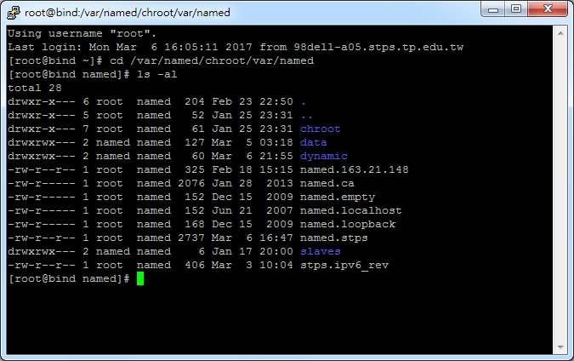
總結
下載市網之 DNS記錄異動申請表
更改學校對外防火牆之設定
如有錯誤請參閱 log檔
CentOS：tail -n 30 /var/log/messages | grep named
Docker Bind : container logs
注意檔案權限
CentOS
Docker : share drivers 發生錯誤，可移除重裝Docker
bind 9.9以後，slave的從 master 轉送的zone file格式預設為raw, 不再是text格式所以無法直接檢視，可使用 named-compilezone [-f inputformat] [-F outputformat] -o filename zonename filename，例如 : named-compilezone -f raw -F text -o named.stps.txt stps.tp.edu.tw named.stps
txt zone file
domain name
raw zone file

